Slide 1

IMPLEMENTASI VLAN PADA MIN 3 PONTIANAK
{
}
...
232220009 Imam Muktamarulhaq

Slide 2
01
02
03
Pendahuluan
Berisi Latar Belakang, Rumusan Masalah, Batasan Masalah, Tujuan Penelitian, dan Manfaat Penelitian
Landasan Teori
Berisi Landasan Teori yang digunakan
Metodologi Penelitian
Berisi Metodologi penelitian yang digunakan

Slide 3
Pendahuluan
{
..
}
..

Slide 4
Latar belakang
Pada abad sekarang ini merupakan era perkembangan ilmu pengetahuan dan teknologi. Perkembangan ini berdampak pada kehidupan masyarakat, karena pada dasarnya kehidupan dalam semua aspek tidak lepas dari digerakkan oleh pengetahuan dan teknologi.
}
..

Slide 5
Latar belakang
Madrasah sebagai lembaga pendidikan dituntut untuk mampu memanfaatkan teknologi, khususnya jaringan internet, guna menunjang proses pembelajaran dan administrasi. Ketersediaan jaringan yang stabil dan terkelola dengan baik menjadi kebutuhan utama, terutama dalam kegiatan penting seperti Asesmen Nasional Berbasis Komputer (ANBK) yang memerlukan koneksi internet yang lancar.
}
..

Slide 6
Latar belakang
Hasil observasi di MIN 3 menunjukkan bahwa sistem jaringan internet yang ada masih menggunakan satu kesatuan jaringan tanpa segmentasi. Seluruh perangkat, baik guru maupun siswa yang memerlukan akses pada saat tertentu, terhubung dalam satu jalur yang sama. Kondisi ini sering menimbulkan masalah berupa kelebihan beban (overload) akibat terlalu banyak perangkat yang tersambung secara bersamaan. Tidak jarang ditemukan banyak pengguna yang sekadar menghubungkan perangkatnya ke jaringan Wi-Fi tanpa benar-benar memanfaatkannya, sehingga bandwidth terbagi dan kinerja jaringan menurun secara signifikan.
}
..

Slide 7
Latar belakang
Solusi dari permasalahan tersebut adalah dengan menerapkan jaringan VLAN melalui proses segmentasi dan pengaturan bandwidth. Pada salah satu segmen VLAN, dapat dilakukan pembatasan (limit) atau pemblokiran agar kinerja segmen VLAN lainnya tetap lancar dan stabil. Pengaturan ini bertujuan untuk menjaga kestabilan koneksi internet serta memastikan layanan prioritas dapat berjalan sesuai kebutuhan.
}
..

Slide 8
Rumusan masalah
1. Bagaimana implementasi Virtual Local Area Network (VLAN) pada jaringan di MIN 3 Pontianak?
2. Bagaimana menguji Virtual Local Area Network (VLAN) pada jaringan di MIN 3 Pontianak?
}
..

Slide 9
Batasan masalah
1. Implementasi VLAN dibatasi untuk manajemen jaringan.
2. Implementasi VLAN hanya fokus pada lalu lintas jaringan antar perangkat, tidak mencakup sistem keamanan jaringan.
3. Penelitian ini berfokus manajemen bandwidth di jaringan Wireless Local Area Network (WLAN)
4. Kapasitas bandwidth pada jaringan di MIN 3 Pontianak sebesar 20 Mbps (Mega Bits Per Second).
}
..

Slide 10
Batasan masalah
5. Penelitian ini akan di implementasikan di 15 laptop yang akan mengakses Wireless Local Area Network (WLAN).
6. Penelitian ini menggunakan perangkat jaringan Huawei HG8245H5, Router Mikrotik RB750GR3 (hEX) dan Mikrotik cAP ac (RBcAPGi-5acD2nD).
7. Pengujian jaringan menggunakan Quality of Servive (QoS) yang meliputi throughput, packet loss, delay dan jitter.
}
..

Slide 11
Tujuan Penelitian
1. Mengevaluasi implementasi Virtual Local Area Network (VLAN) dalam mengelola segmentasi jaringan di MIN 3 Pontianak.
2. Menampilkan hasil pengujian kinerja jaringan setelah diterapkan VLAN dengan parameter Quality of Service (QoS) yang meliputi throughput, packet loss, delay, dan jitter pada jaringan di MIN 3 Pontianak.
}
..

Slide 12
Manfaat Penelitian
Manfaat yang diharapkan dari penelitian ini adalah memberikan solusi bagi MIN 3 Pontianak dalam mengelola jaringan secara lebih terstruktur dan efisien. Melalui penerapan metode manajemen bandwidth serta pemisahan jaringan, akses internet dapat dikendalikan sesuai kebutuhan
}
..

Slide 13
Landasan teori
{
..
}
..

Slide 14
Tinjauan Pustaka
{
1 | Ndun, Y. J. (2025). Penerapan VLAN pada aplikasi Dapodik di sekolah dasar : Penerapan VLAN ini bertujuan untuk memisahkan jaringan berdasarkan alamat IP tertentu, sehingga dapat meningkatkan kinerja jaringan secara keseluruhan serta mendukung kelancaran pertukaran data antar jaringan dengan lebih efektif dan aman.
2 | Marsehan, A., Wicaksono, A. A., & Inkariski, S. I. (2025). Perancangan VLAN di SMK Pertanian : Penelitian ini berhasil merancang jaringan komputer berbasis Virtual Local Area Network (VLAN) di SMK Pertanian Negeri 2 Tugumulyo menggunakan metode PPDIOO dan simulasi Cisco Packet Tracer. Hasil menunjukkan bahwa penerapan VLAN dan Access Control List (ACL) mampu meningkatkan efisiensi manajemen jaringan, mengurangi lalu lintas siaran yang tidak diperlukan, serta meningkatkan keamanan dengan membatasi akses antar segmen jaringan.
}

Slide 15
Tinjauan Pustaka
{
3 | Lienardy, G., Dharmalau, A., Sucahyo, N., & Hiswara, I. (2025). Implementasi Manajemen Bandwidth Dan Firewall Menggunakan Mikrotik Router Pada Infrastruktur Jaringan Di SMA Budi Mulia Jakarta. : Infrastruktur jaringan yang berjalan pada SMA Budi Mulia belum memiliki sistem pembagian internet yang memudahkan dan mempercepat efisiensi dan efektifitas kerja yang sesuai. Penerapan sistem manajemen bandwidth dan firewall menggunakan Mikrotik Router pada Infrastruktur Jaringan di SMA Budi Mulia mampu menyelesaikan permasalahan yang ada.
}

Slide 16
Jaringan Komputer
Jaringan komputer adalah kumpulan dari beberapa komputer yang saling terhubung dengan perangkat jaringan seperti kabel atau nirkabel, dan dapat saling bertukar informasi dan sumber daya.
}
..

Slide 17
Virtual Local Area Network (VLAN)
VLAN merupakan suatu model jaringan yang tidak terbatas pada lokasi fisik seperti LAN, hal ini mengakibatkan suatu network dapat dikonfigurasi secara virtual tanpa harus menuruti lokasi fisik peralatan. Penggunaan VLAN akan membuat pengaturan jaringan menjadi sangat fleksibel di mana dapat dibuat segmen yang bergantung pada organisasi atau departemen, tanpa bergantung pada lokasi workstation.
}
..

Slide 18
Manajemen Bandwidth
Manajemen bandwidth adalah sebagai praktik pemantauan dan pengelolaan aliran data di jaringan komputer. Tujuan manajemen bandwidth dalam sistem jaringan internet adalah untuk memastikan bahwa setiap pengguna atau aplikasi memiliki akses yang merata dan optimal, dan ini melibatkan pelacakan dan pengendalian kapasitas jaringan yang dapat menghambat kinerja jaringan dan menyebabkan koneksi jaringan menjadi lambat.
}
..

Slide 19
Metodologi penelitian
{
..
}
..

Slide 20
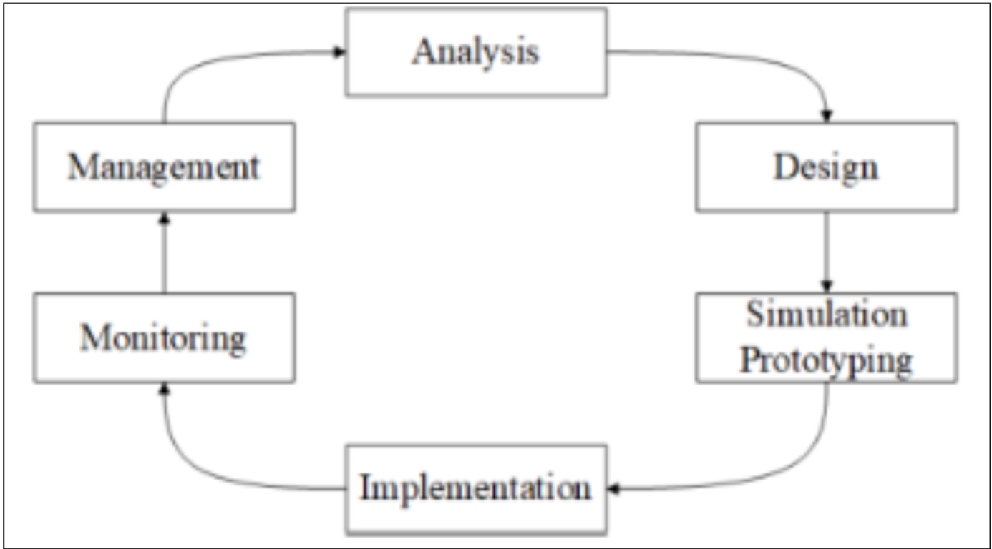
Alur Kerja Penelitian
}
..

Slide 21
Pengumpulan Data
Studi Literatur
Metode Observasi
Metode Wawancara
}
..

Slide 22
Rancangan Implementasi
1. Konfigurasi Awal
Pada tahap implementasi perancangan jaringan dilakukan konfigurasi awal agar perangkat dapat terhubung ke internet, kemudian dilanjutkan dengan pembuatan dan pengaturan ID VLAN untuk memisahkan lalu lintas jaringan sesuai segmentasi yang telah dirancang.
{
}

Slide 23
Rancangan Implementasi
2. Peran VLAN
Penerapan VLAN difokuskan pada manajemen jaringan dengan mengatur prioritas lalu lintas data, baik melalui pemblokiran akses pada jaringan tertentu maupun dengan membatasi kecepatan koneksi pada penggunaan yang kurang diperlukan, sehingga kapasitas bandwidth dapat dimanfaatkan lebih optimal.
{
}

Slide 24
Rancangan Implementasi
3. Analisis Hasil
Analisis hasil merupakan data yang telah di dapat melalui WireShark yang nantinya dihitung menggunakan Quality of Service (QoS) dengan 4 parameter yaitu throughput, packet loss, delay dan jitter yang hasilnya dari 4 parameter memberikan Kesimpulan terhadap manajemen bandwidth yang digunakan baik dan sesuai harapan untuk MIN 3 Pontianak.
{
}

Slide 25
Terima Kasih
{
..
}
..

